Slide 1
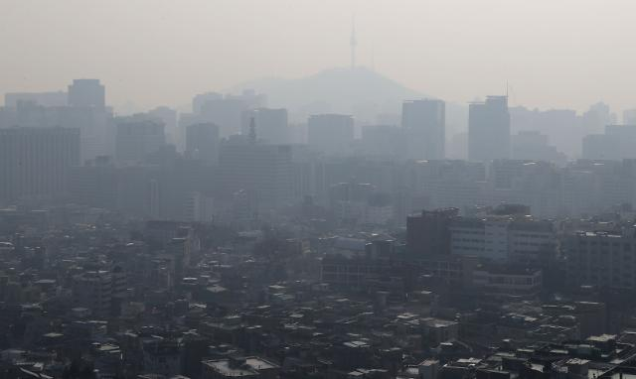
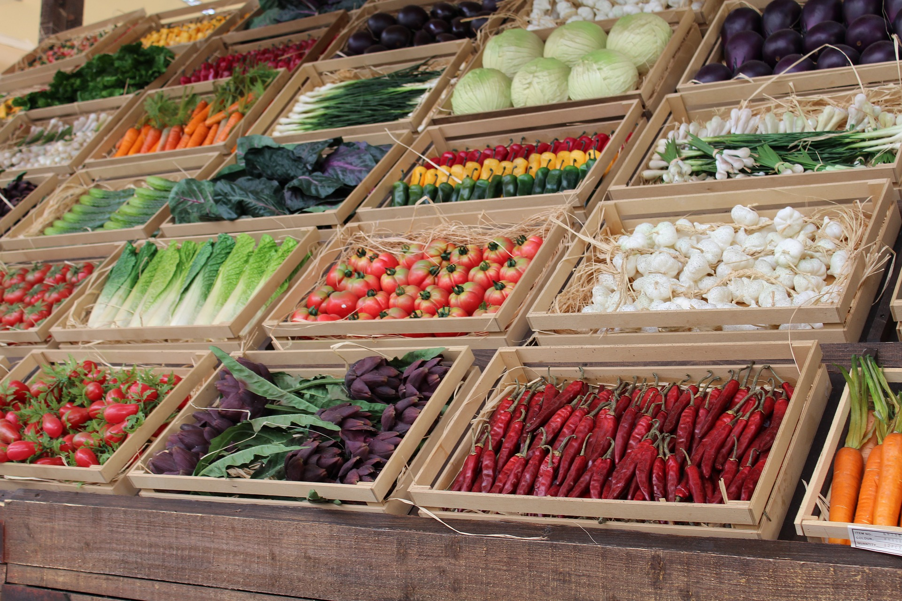
미세먼지와 날씨 데이터를 이용한
농산물 가격 예측 및 활용
어깨동무
(팀원: 백정인, 윤철현, 채광식, 하재근)

Slide 2
CONTENTS
1
2
공모배경
활용 데이터 정의
3
데이터 처리 방안
및 활용 분석 기법
4
분석 결과
5
6
서비스 활용 방안
서비스 기대효과

Slide 3
CONTENTS
1
공모배경
1-1. 미세먼지 정의
1-2. 국가별 미세먼지 순위
1-3. 서울의 미세먼지 현황
1-4. 미세먼지로 인한 농산물 피해
1-5. 오이 선정 배경
2
활용 데이터 정의
2-1. 활용데이터 컬럼 정의
2-2. 기상 데이터
2-3. 대기 데이터
2-4. 농산물 데이터
3
데이터 처리 방안 및 활용 분석 기법
3-1. 데이터 전처리
3-2. 데이터 분석
3-3. 데이터 분석 기법

Slide 4
CONTENTS
4
분석 결과
4-1. 가격 예측 결과
4-2. 예측 결과 분석
4-3. 새로운 모델 탐색 결과
5
서비스 활용 방안
6
서비스 기대효과

Slide 5
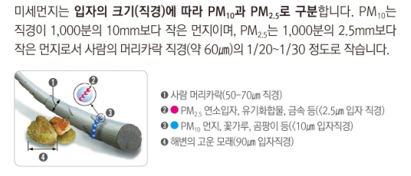
1
공모배경
1-1. 미세먼지 정의
출처: 환경부 리플릿

Slide 6
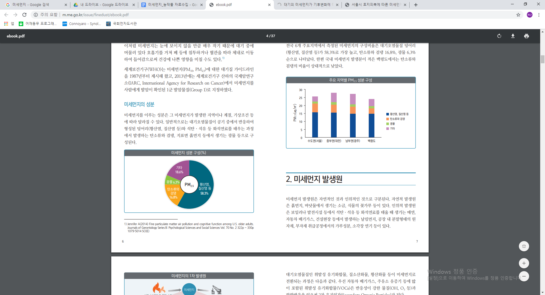
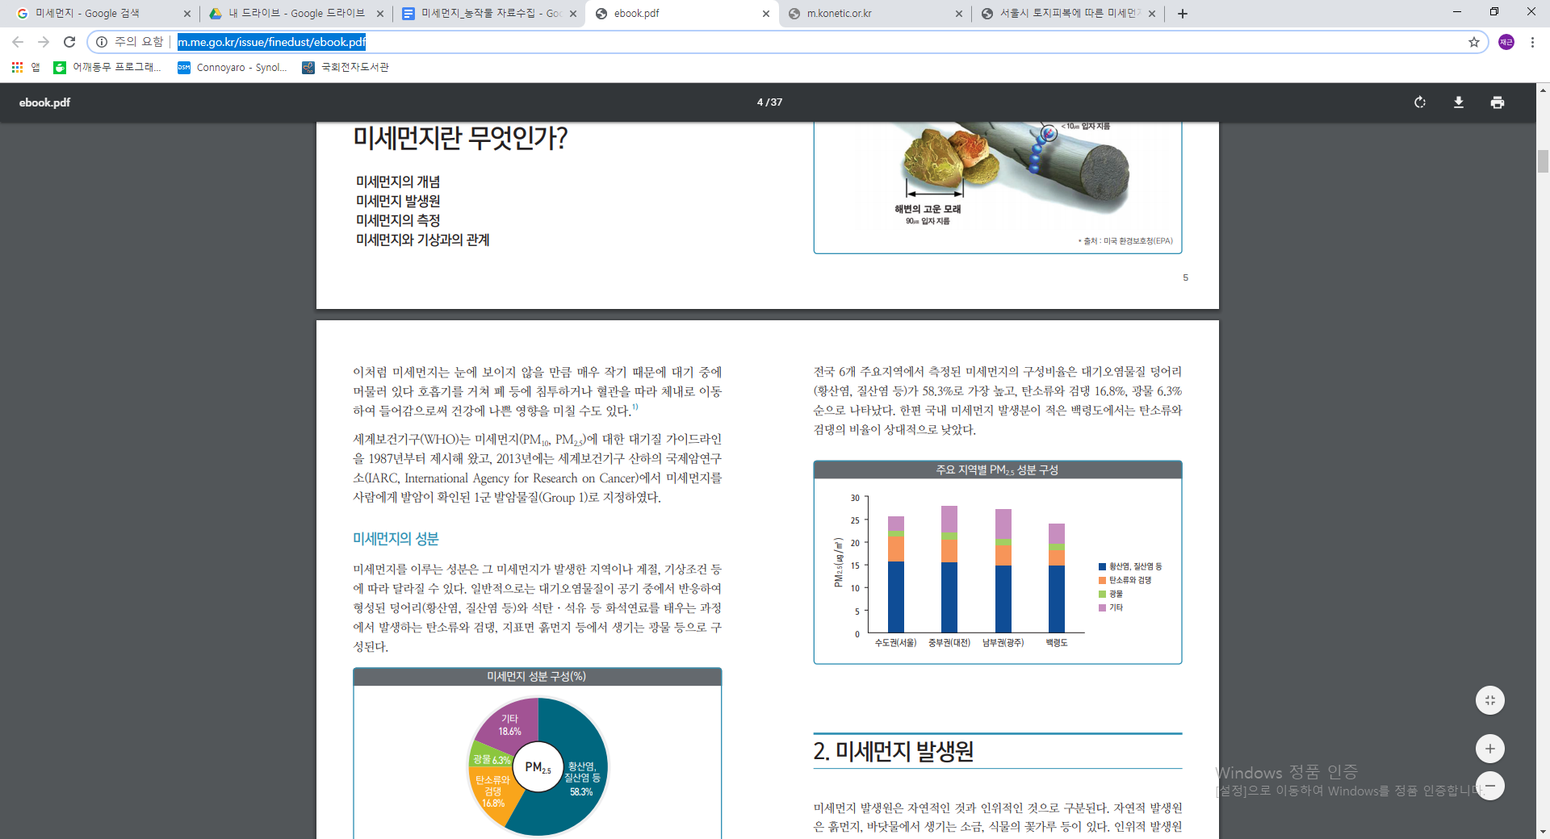
1
공모배경
1-1. 미세먼지 정의
출처: 환경부
자연적, 인위적으로 발생하는 미세먼지 구성 성분

Slide 7
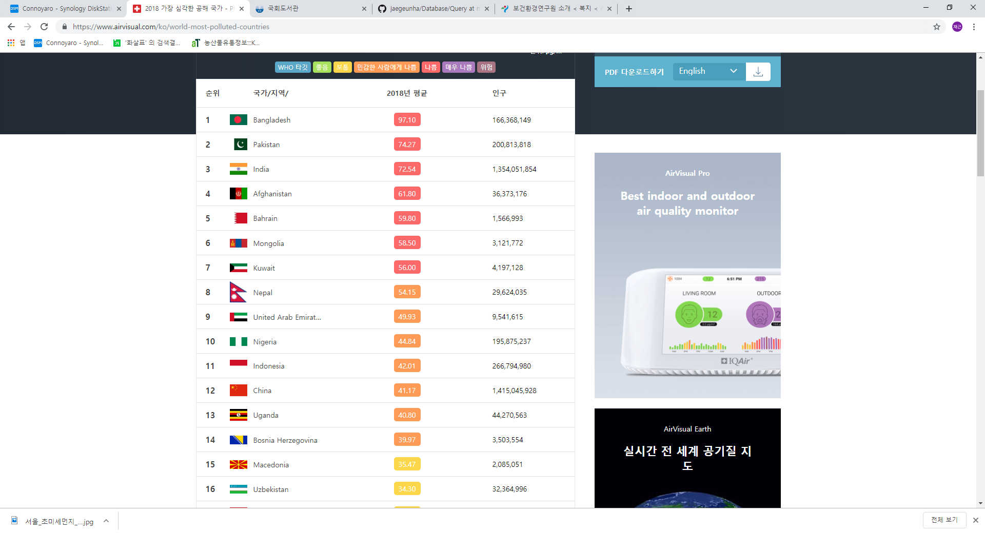
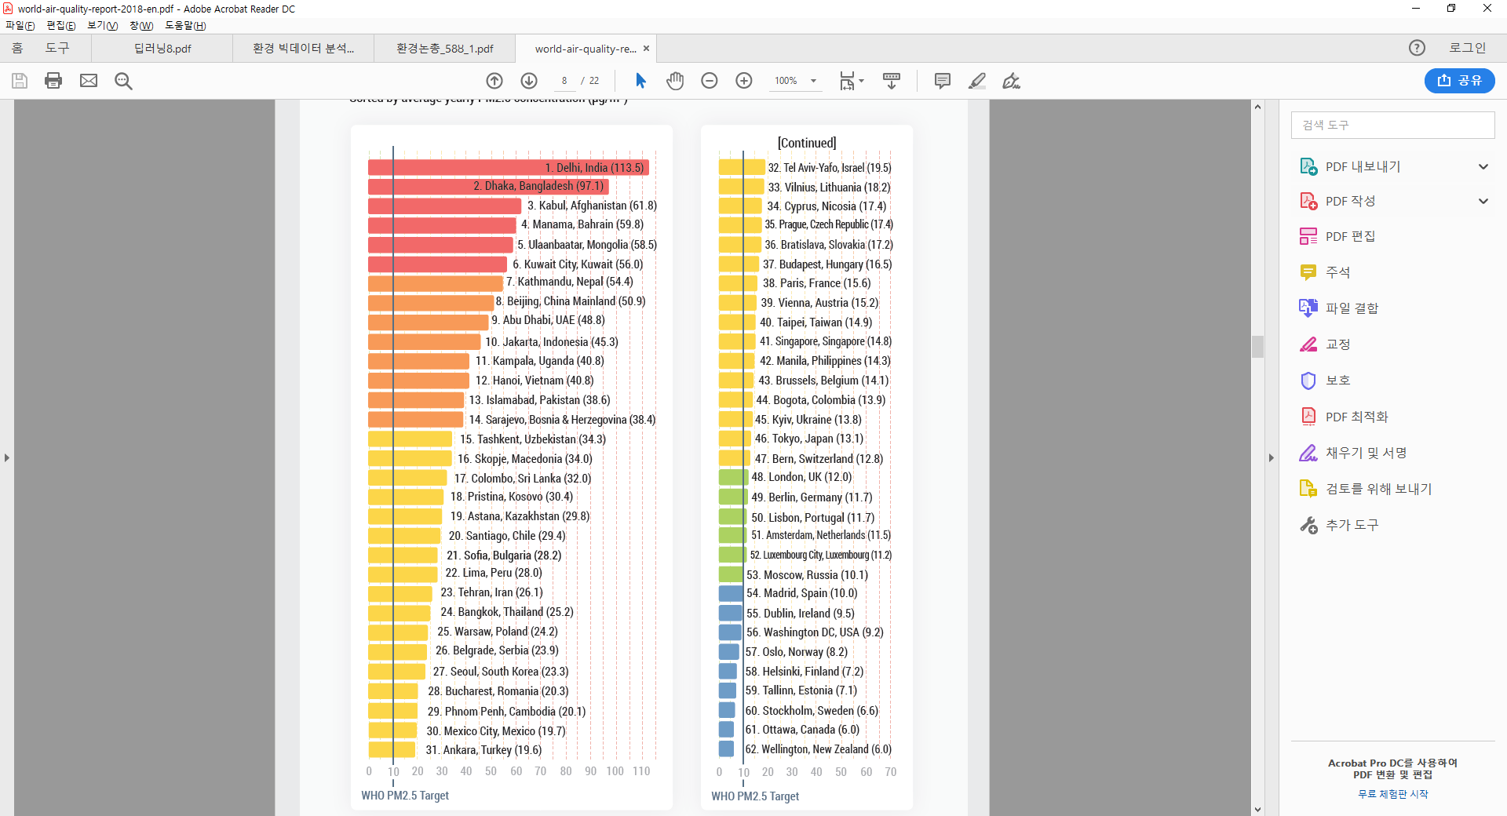
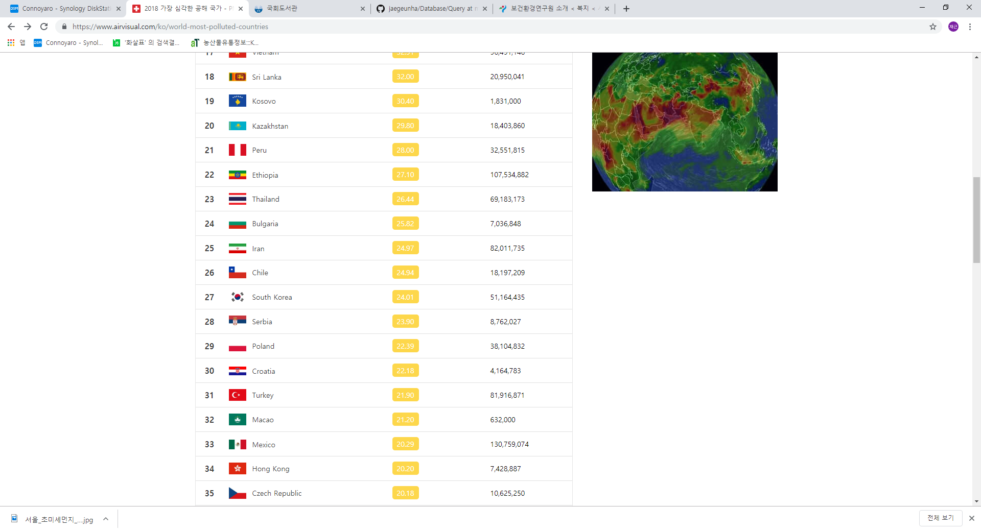
1
공모배경
1-2. 국가별 미세먼지 순위
2018 가장 심각한 공해 국가 (PM2.5)
국가 수도 순위
출처: airvisual
전세계 국가 대비 초미세먼지가 높은 편

Slide 8
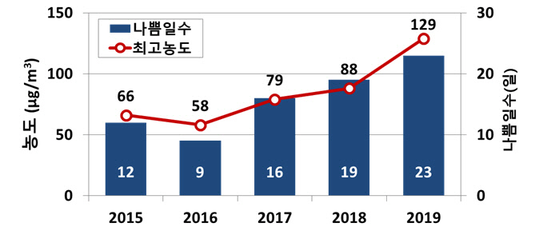
1
공모배경
1-3. 서울의 미세먼지 현황
최근 5년간 서울 초 미세먼지 현황(1, 2월)
출처: 서울시 보건환경연구원
미세먼지의 농도와 나쁨 일수가 증가하는 추이가 보임

Slide 9
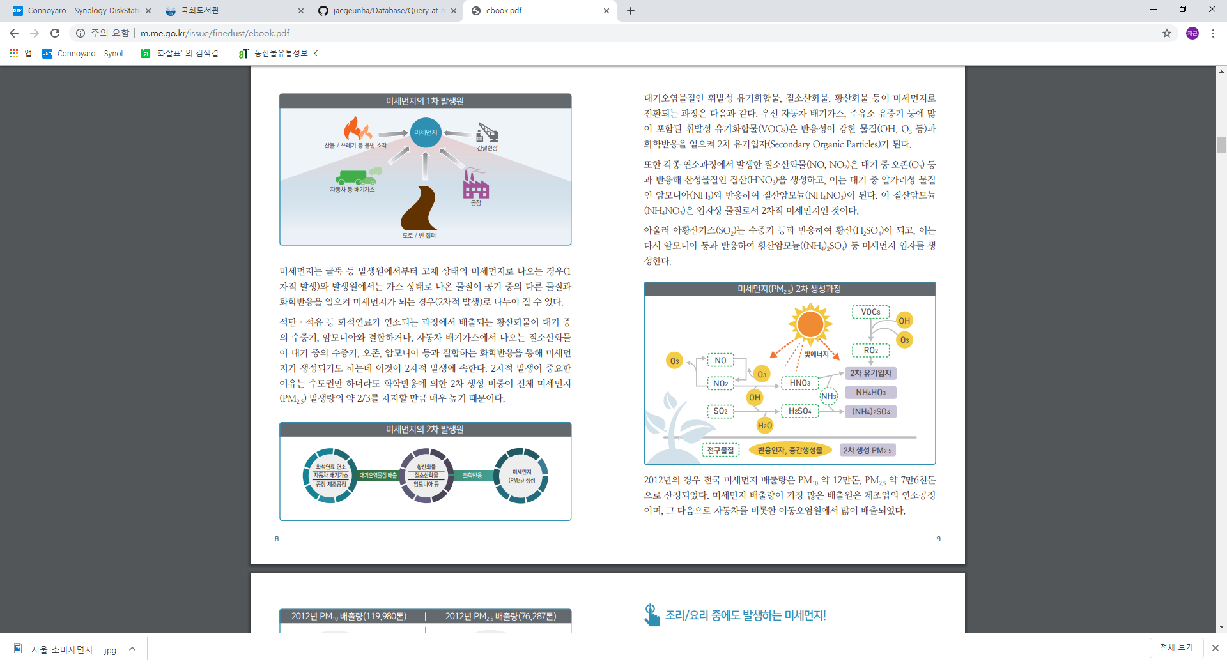
1
공모배경
1-4. 미세먼지로 인한 농산물 피해
출처: 환경부
대기 중 이산화황(SO2) 이나 이산화질소(NO2)는 산성비의 주요 원인
토양과 물을 산성화
토양 황폐화
생태계 피해
공기 중에서 중금속은 농작물, 토양, 수생 생물에 피해를 줌
미세먼지가 식물의 잎에 부착되면 잎의 기공을 막고 광합성 등을 저해

Slide 10
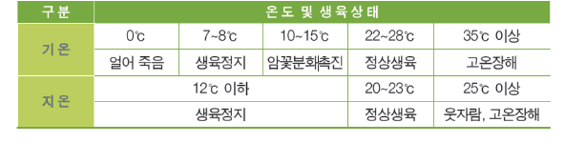
1
공모배경
1-5. 오이 선정 배경
오이 수확 시기
작형 | 정식기 | 수확기
촉성 | 12월초~1월말 | 2월중~4월초
반촉성 | 2월초~4월초 | 4월중~5월중
조숙 | 4월초~4월중 | 5월중~5월말
노지 | 5월초~5월말 | 6월초~6월말
노지억제 | 6월중~7월말 | 7월중~8월말
시설억제 | 8월중~9월말 | 9월초~10월초
오이의 온도 적응성
출처: 농사로

Slide 11
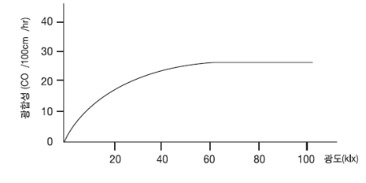
1
공모배경
1-5. 오이 선정 배경
출처: 농사로
광의 세기와 광합성 관계
오이 선정 이유
오이가 미세먼지가 심한 봄부터 초여름까지 생장
미세먼지의 영향으로 광합성을 방해하여 발육에 영향을 줄 것이라 예상
오이가 잎이 넓고 크기 때문에 미세먼지에 영향을 많이 받을 것으로 예상

Slide 12
2
활용 데이터 정의
2-1. 활용데이터 컬럼 정의
항목명 | 항목설명
SIDO | 시도
MEASURE_DATE | 측정일자
SLFR_DXD | 이산화황
CRBN_MNXD | 일산화탄소
OZON | 오존
NTRGN_DXD | 이산화질소
PARTICLE_MATTER_10 | PM 10
PARTICLE_MATTER_2 | PM 2.5
항목명 | 항목설명
AREA | 지점
MEA_DATE | 측정일자
AVG_TMPRT | 평균기온
DAY_PRE | 일강수량
AVG_WIND_SPD | 평균풍속
MIN_TMPRT | 최저온도
MAX_TMPRT | 최고온도
TOT_SOLAR | 합계 일사
AVG_CLOUD | 평균 전운량
TOT_DYL_TM | 합계 일조 시간
항목명 | 항목설명
TRADE_DATE | 거래년원일
PLACE_NAME | 지역
AVG_PRICE | 평균 소매가격
UNIT | 단위
미세먼지 데이터
날씨 데이터
농산물 데이터
미세먼지 데이터
날씨 데이터
농산물 데이터

Slide 13
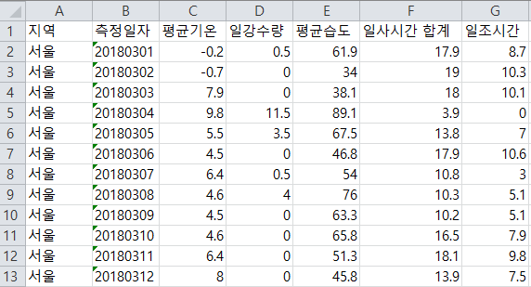
2
활용 데이터 정의
2-2. 기상 데이터
기상자료개방포털
https://data.kma.go.kr

Slide 14
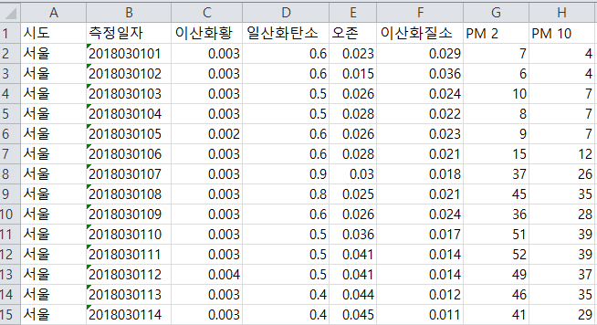
2
활용 데이터 정의
2-3. 대기 데이터
에어코리아
https://www.airkorea.or.kr

Slide 15
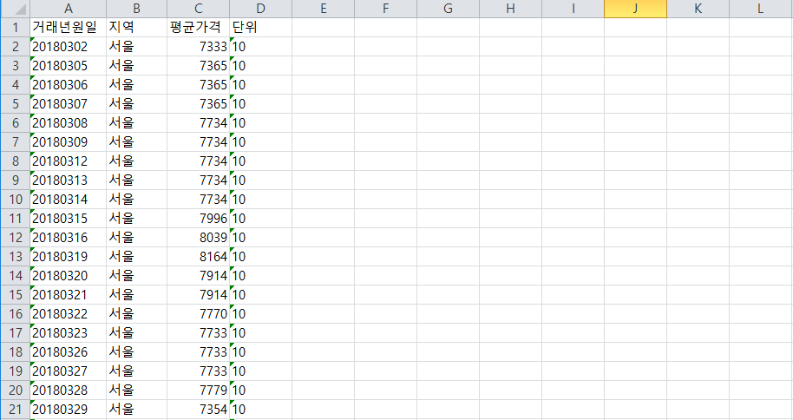
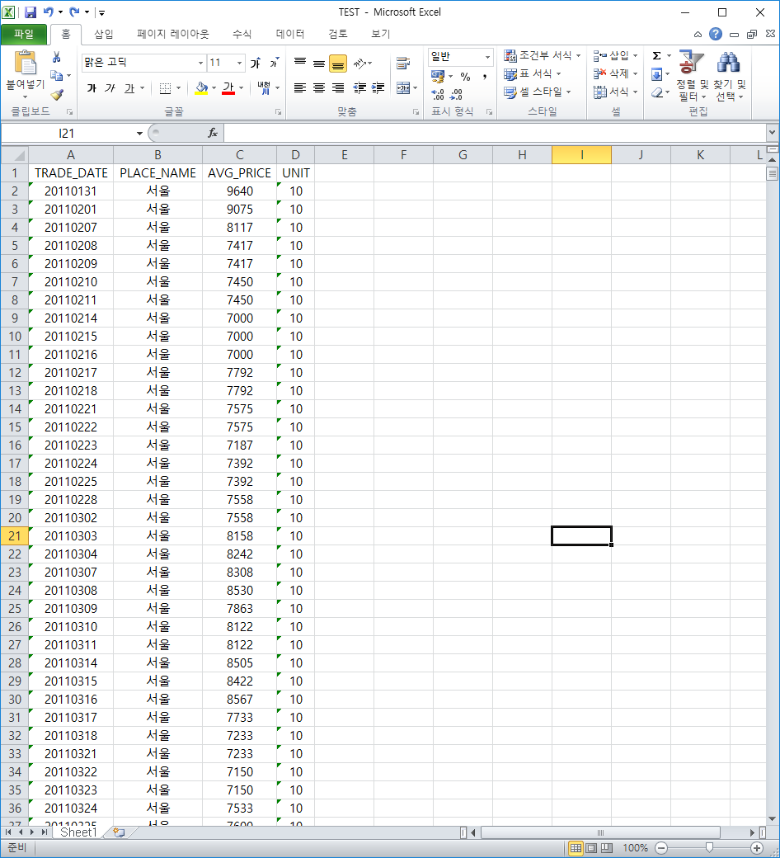
2
활용 데이터 정의
2-4. 농산물 데이터
농산물유통정보-KAMIS
https://www.kamis.or.kr

Slide 16
ㆍ2010~2017년도 날씨 및 미세먼지 자료 활용
- PM2.5는 2015년도부터 데이터가 측정되어 2015~2017년도 자료 사용
농산물 데이터
ㆍ2010~2017 소매 자료 활용
지역별 다른 오이 활용
-소매가격 날짜
날짜가 빈 가격 채우기
3
데이터 처리 방안 및 활용 분석 기법
3-1. 데이터 전처리
4개 도시 선정
서울, 대전, 대구, 부산
품종별, 지역별로 소매거래가 많은 도시 선정
지역별 미세먼지 패턴이 다른 도시 선정
서울: 내륙지역, 미세먼지 농도 높음
대전: 내륙지역, 미세먼지 농도 낮음
대구: 분지지역, 미세먼지 농도 보통
부산: 해안지역, 미세먼지 농도 높음
2010~2017년도 날씨 및 미세먼지 자료 활용
PM2.5는 2015년도부터 데이터가 측정되어 2015~2017년도 자료 사용
농산물 데이터
2010~2017 소매가격 자료 활용
지역별 품종이 다른 오이 활용
백다다기: 서울, 대전
가시오이: 대구, 부산

Slide 17
3
데이터 처리 방안 및 활용 분석 기법
3-1. 데이터 전처리
결측치 처리
거래 없는 날짜의 소매가격 데이터 처리
가장 최근 거래의 가격을 당일 가격으로 책정
2018년도 부산의 합계 일사의 5월, 7월 말~8월 중순의 데이터 없음
가장 근접 도시(김해)의 합계 일사 데이터 활용
2015년도 PM2.5 측정 데이터가 없는 부분은 제거
날씨데이터 환산
오이가 성장하여 수확되기까지의 기간(약 30일 이상 소요)
소매가격 일자 기준 한 달 전 까지의 날씨 데이터를 활용
한달 평균: 온도, PM10, PM2.5
한달 합계: 강수량, 합계 일사, 합계 일조 시간

Slide 18
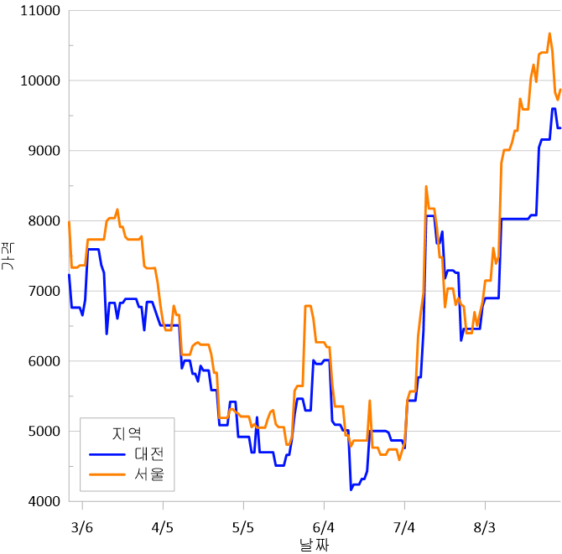
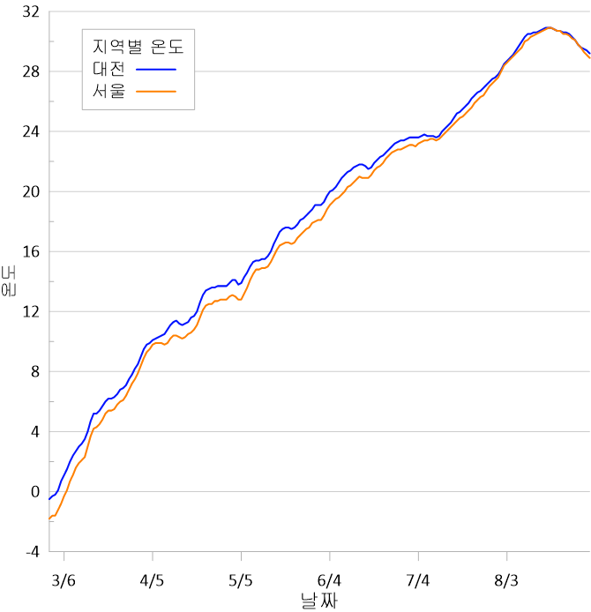
3
데이터 처리 방안 및 활용 분석 기법
3-2. 데이터 분석
백다다기 가격
서울-대전 온도
오이 성장의 최적의 온도(10°C~28°C)가 아닐 때 가격이 높음

Slide 19
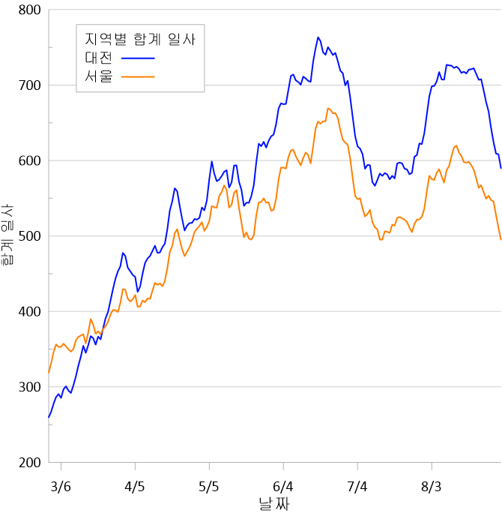
3
데이터 처리 방안 및 활용 분석 기법
3-2. 데이터 분석
백다다기 가격
서울-대전 합계 일사
오이 성장에 중요한 요소인 합계 일사가 증가할 때 가격은 감소하는 추이를 보임

Slide 20
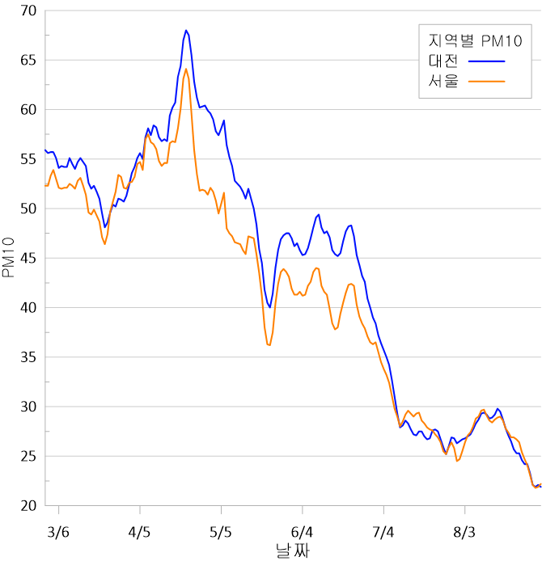
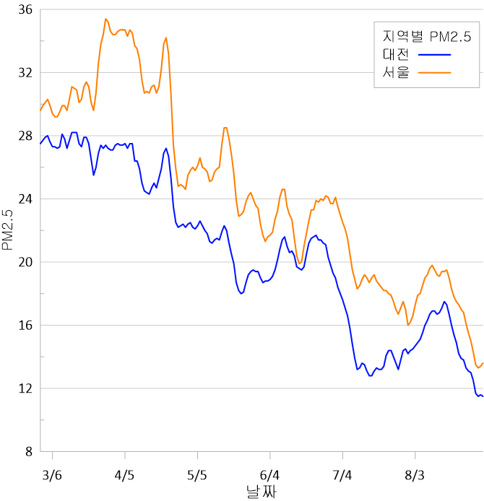
3
데이터 처리 방안 및 활용 분석 기법
3-2. 데이터 분석
서울-대전 PM10
서울-대전 PM2.5
미세먼지는 봄에 집중되어 있음
PM10은 큰 차이를 보이지 않으나 PM2.5는 서울이 수치가 높음

Slide 21
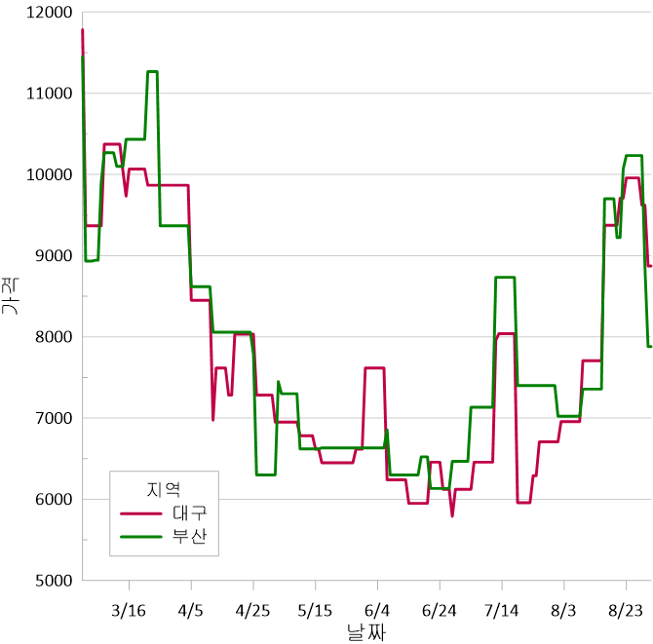
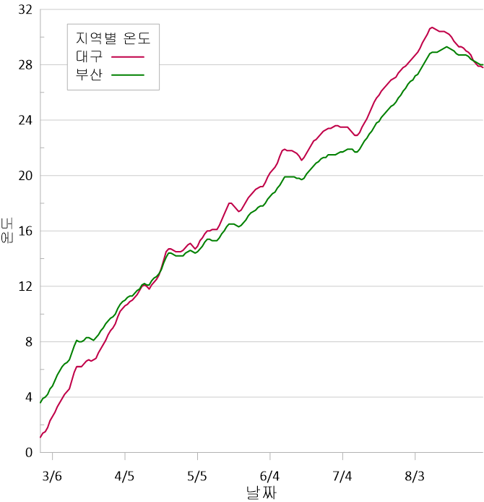
3
데이터 처리 방안 및 활용 분석 기법
3-2. 데이터 분석
가시오이 가격
대구-부산 온도
오이 성장의 최적의 온도(10°C~25°C)가 아닐 때 가격이 높음

Slide 22
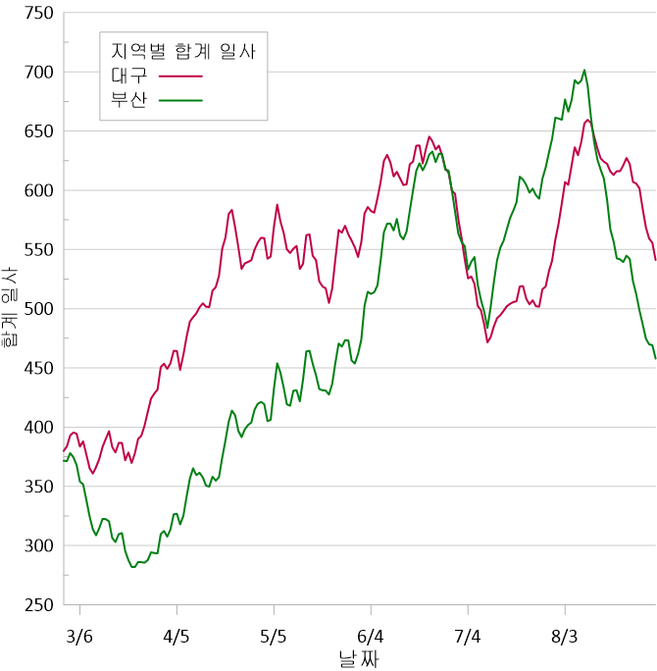
3
데이터 처리 방안 및 활용 분석 기법
3-2. 데이터 분석
가시오이 가격
대구-부산 합계 일사
오이 성장에 중요한 요소인 합계 일사가 증가할 때 가격은 감소하는 추이를 보임

Slide 23
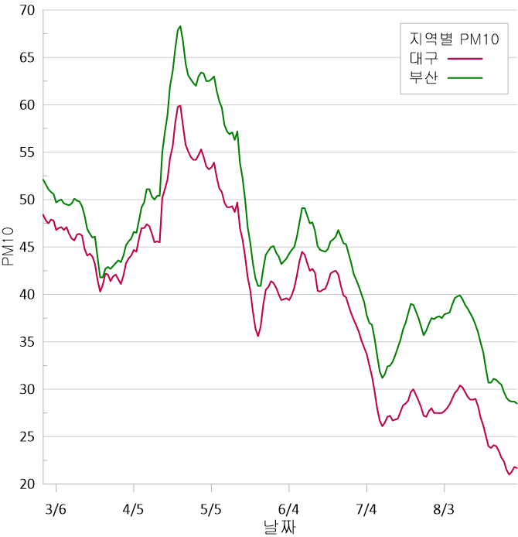
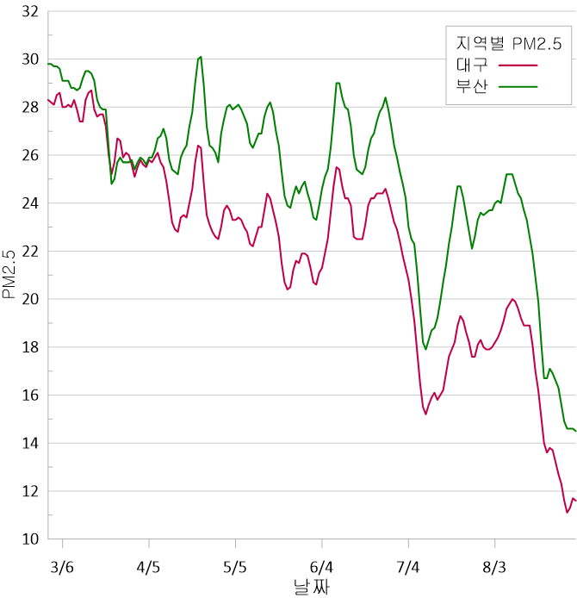
3
데이터 처리 방안 및 활용 분석 기법
3-2. 데이터 분석
서울-대전 PM10
서울-대전 PM2.5
PM10은 두 지역 모두 4~5월에 가장 높은 수치를 보임
PM2.5는 5월과 7월에서 두 지역의 차이를 보임

Slide 24
3
데이터 처리 방안 및 활용 분석 기법
3-3. 데이터 분석 기법
분석 기법
다중회귀기법을 사용
모델 활용(텐서플로우 활용)
4개의 도시에 대한 2010~2017 의 지역 별 날씨 및 미세먼지 데이터 학습
가중치를 랜덤으로 설정하여 최소의 MSE가 나오는 가중치 탐색
날씨 및 미세먼지를 포함한 모델 생성
2018년도 데이터로 가격 예측
날씨, 날씨+PM10, 날씨+PM2.5, 날씨+PM10+PM2.5 모델 사용
실제가격과 예측가격을 비교하여 모델 별 MAE 계산

Slide 25
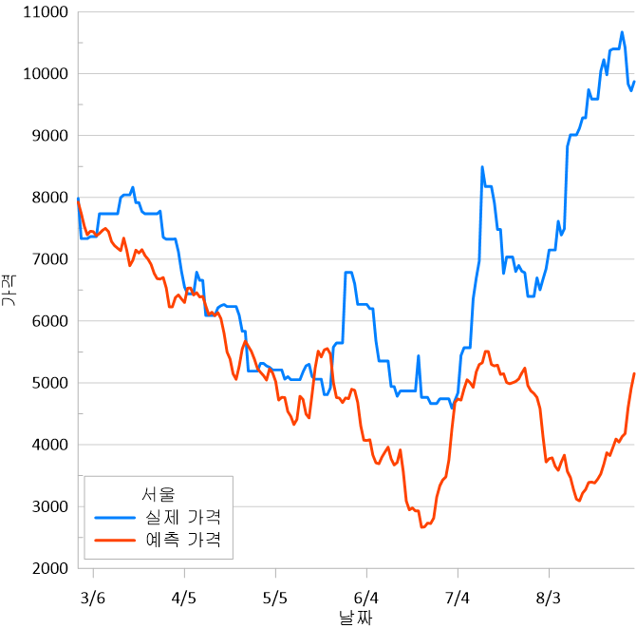
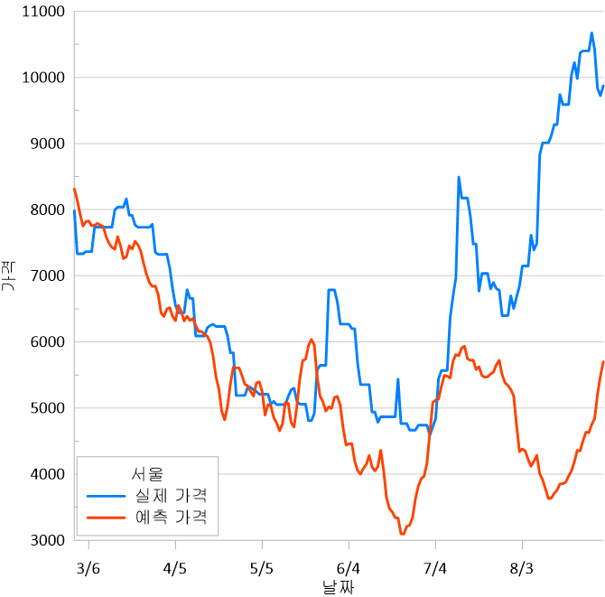
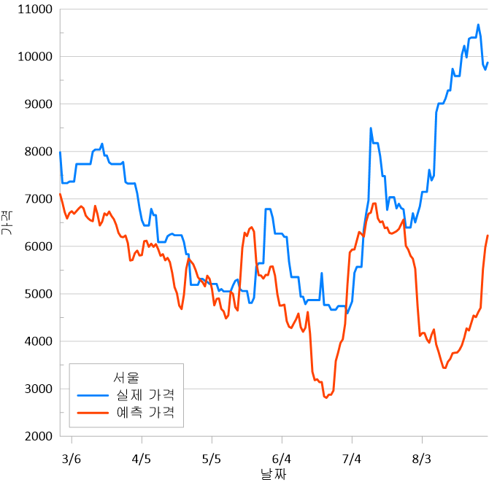
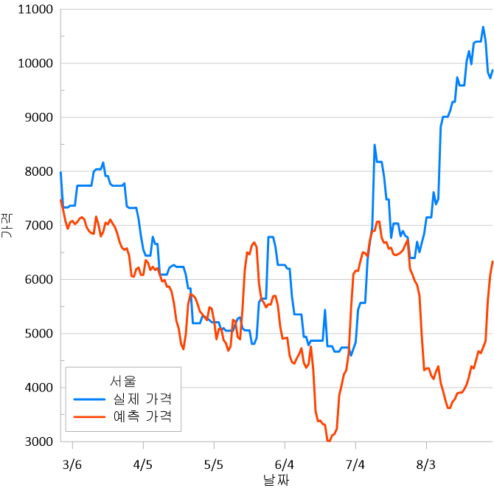
4
분석 결과
4-1. 가격 예측결과
온도, 강수량, 합계 일사
온도, 강수량, 합계 일사, PM10
MAE
1729원
MAE
1463원
온도, 강수량, 합계 일사, PM2.5
온도, 강수량, 합계 일사, PM2.5, PM10
MAE
1552원
MAE
1399원
날씨 단독모델보다 미세먼지가 포함된 모델이 정확도가 높음
미세먼지 요소를 모두 넣은 것이 가장 정확도가 높음

Slide 26
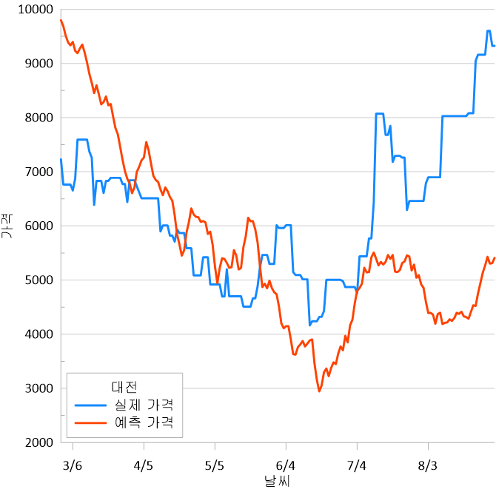
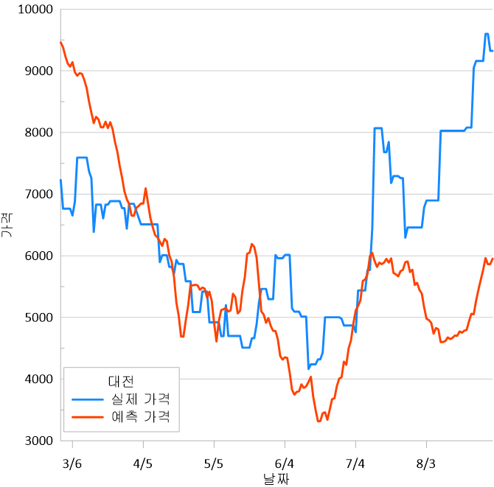
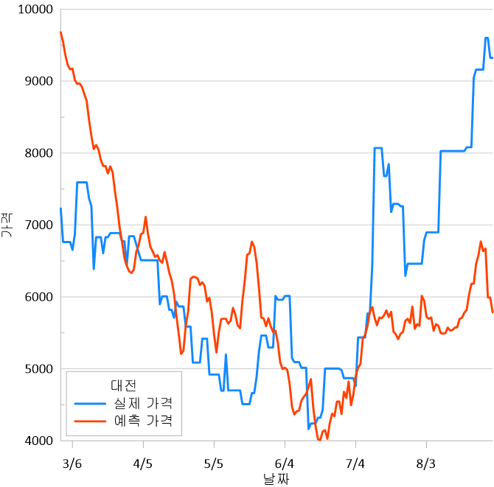
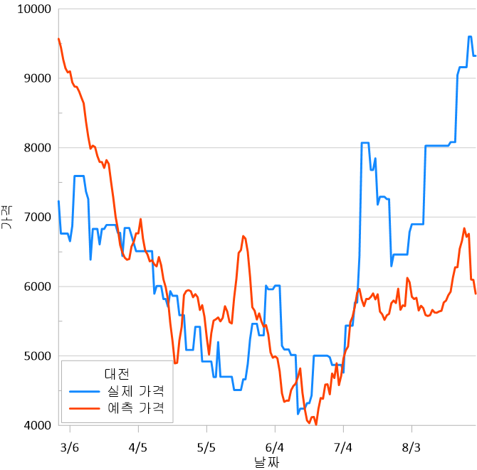
4
분석 결과
4-1. 가격 예측결과
온도, 강수량, 합계 일사
온도, 강수량, 합계 일사, PM10
MAE
1519원
MAE
1249원
온도, 강수량, 합계 일사, PM2.5
온도, 강수량, 합계 일사, PM2.5, PM10
MAE
1095원
MAE
1024원
날씨 단독모델보다 미세먼지가 포함된 모델이 정확도가 높음
미세먼지 요소를 모두 넣은 것이 가장 정확도가 높음

Slide 27
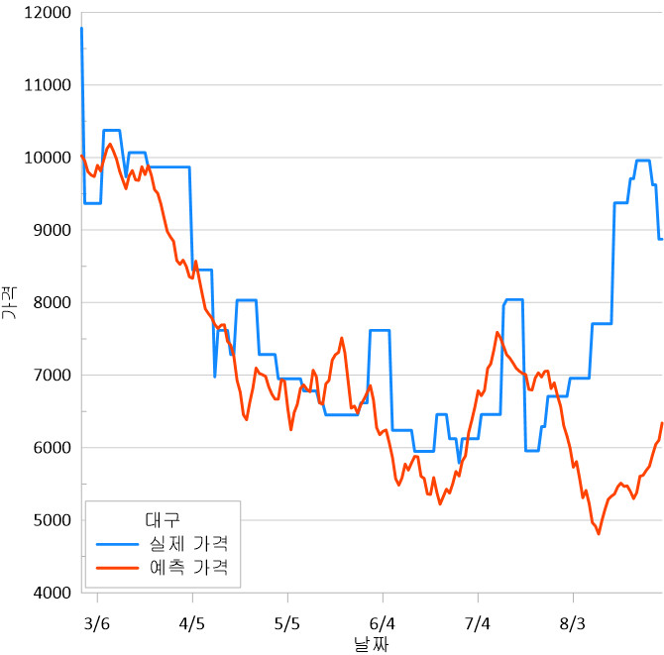
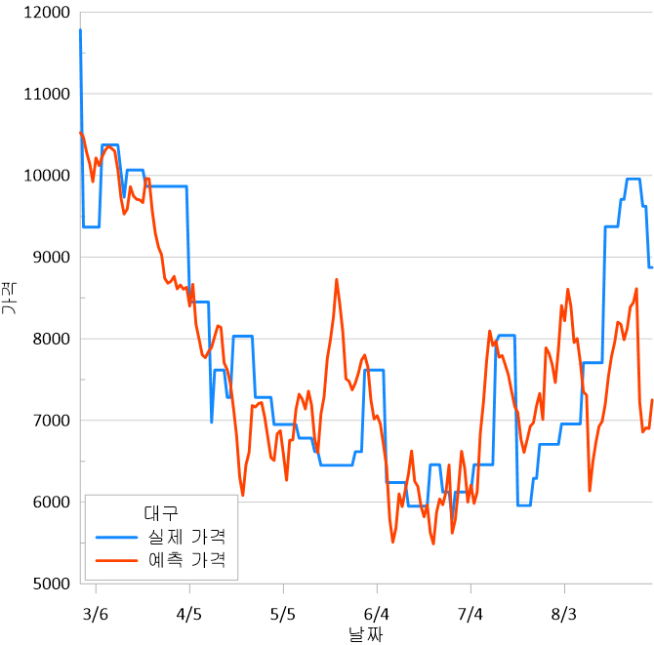
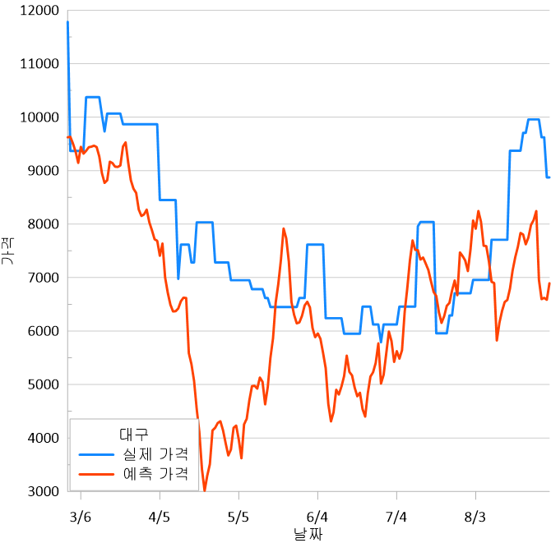
4
분석 결과
4-1. 가격 예측결과
온도, 강수량, 합계 일사
온도, 강수량, 합계 일사, PM10
MAE
970원
MAE
905원
온도, 강수량, 합계 일사, PM2.5
온도, 강수량, 합계 일사, PM2.5, PM10
MAE
758원
MAE
1399원
날씨 단독모델보다 미세먼지가 포함된 모델이 정확도가 높음
PM2.5 모델이 가장 정확도가 높음

Slide 28
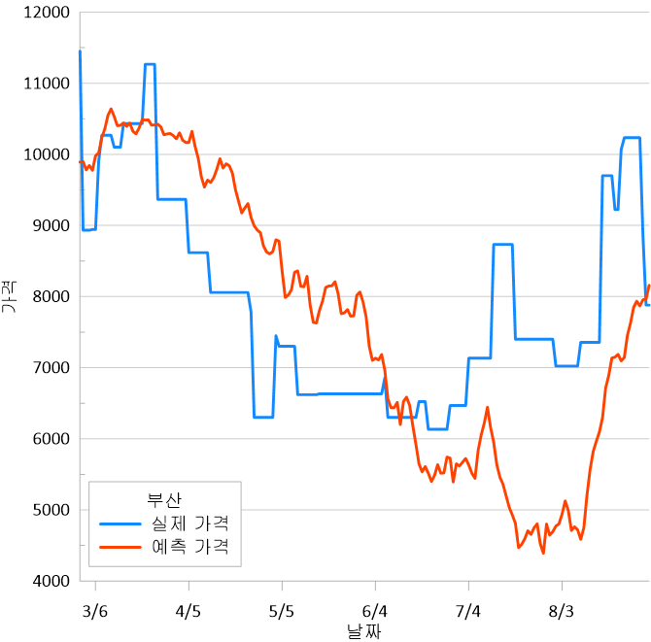
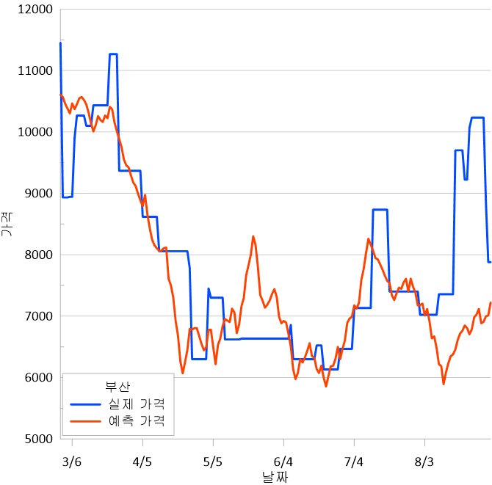
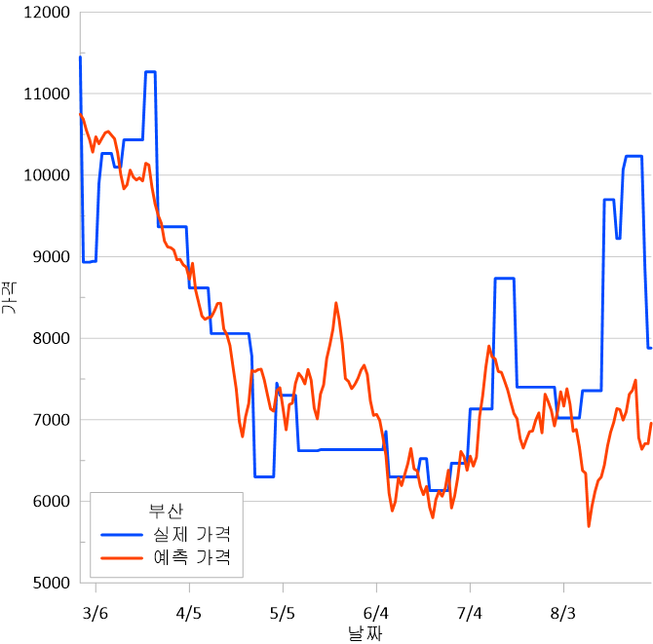
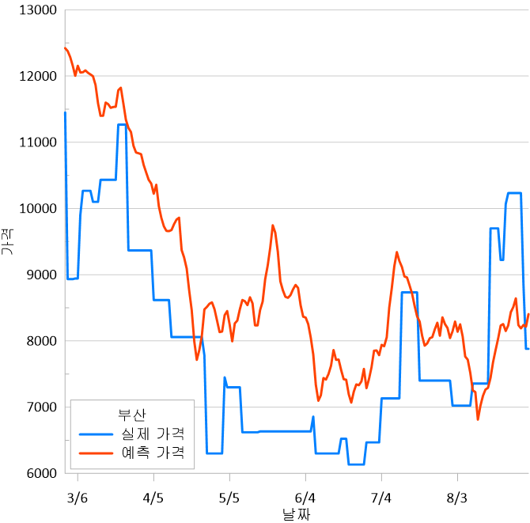
4
분석 결과
4-1. 가격 예측결과
온도, 강수량, 합계 일사
온도, 강수량, 합계 일사, PM10
MAE
1406원
MAE
707원
온도, 강수량, 합계 일사, PM2.5
온도, 강수량, 합계 일사, PM2.5, PM10
MAE
767원
MAE
1329원
날씨 단독모델보다 미세먼지가 포함된 모델이 정확도가 높음
PM10 모델이 가장 정확도가 높음

Slide 29
4
분석 결과
4-2. 예측 결과 분석
 | 날씨 단독 | PM10 | PM2 | PM10+PM2
서울 | 1729 | 1463 | 1552 | 1399
대전 | 1519 | 1249 | 1095 | 1024
대구 | 970 | 905 | 758 | 1399
부산 | 1406 | 707 | 767 | 1329
6월 이후는 폭염 및 장마 등 외부요인의 영향으로 예측 정확도가 떨어짐
지역별로 미세먼지요소가 미치는 영향이 조금씩 다름
지역별로 최적의 모델이 필요함(새로운 모델을 탐색)
탐색결과 서울은 합계 일조 시간, 온도, 강수량, PM10 모델이 예측 정확도가 높음

Slide 30
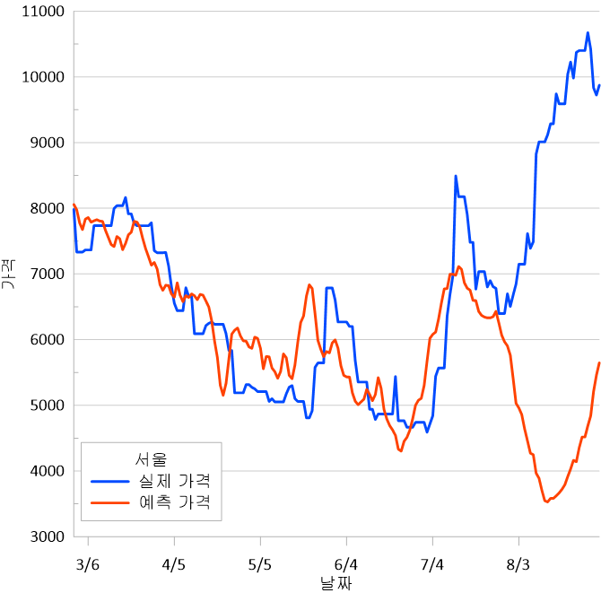
4
분석 결과
4-3. 새로운 모델 탐색 결과
온도, 강수량, 합계 일사, PM2.5, PM10
온도, 강수량, 합계 일조 시간, PM2.5, PM10
요소 | MAE
온도 + 강수량 + 합계 일사 | 1729
온도 + 강수량 + 합계 일사 + PM10 | 1463
합계 일조 시간 + 온도 + 강수량 | 1507
합계 일조 시간 + 온도 + 강수량 + PM10 | 1243
합계 일사보다 합계 일조 시간 요소가 예측 정확도가 높음

Slide 31
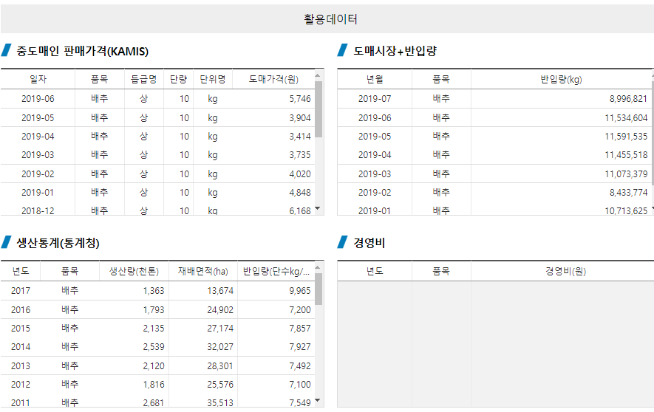
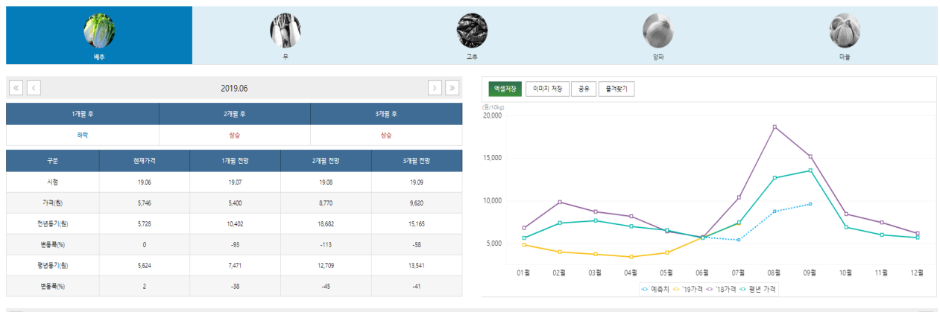
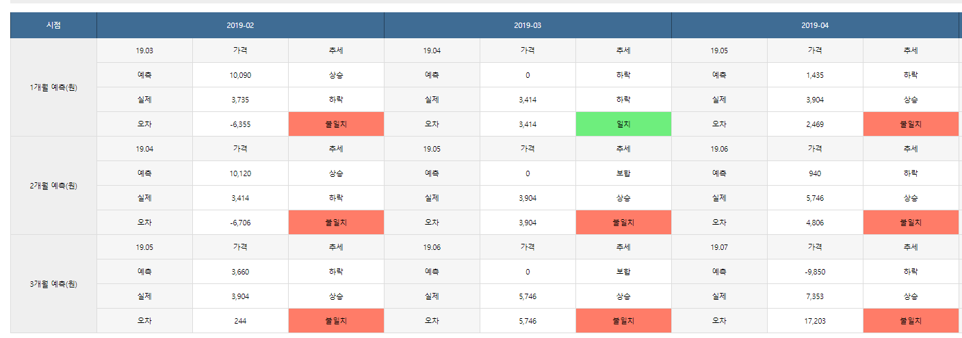
5
서비스 활용 방안
출처: 농산물유통종합정보시스템
생산량을 이용한 월별 가격 예측의 정확도가 낮음
다양한 농작물의 일별 가격 예측 필요성 대두

Slide 32

5
서비스 활용 방안
가격 예측
지역별 특성에 따른 미세먼지와 날씨 데이터의 관계성 수집
상품 출하
계획 수립
가격의 적정성에 따른 좋은 품질의 상품을 출하 가능
품목 추천
지역별 미세먼지에 영향을 적게 받는 품목 선별
농가에게 선별한 품목 추천 및 권장
농가 소득 증진 효과
가격 예측 추이도

Slide 33
6
서비스 기대효과
농가
상품의 품질과 출하 계획 수립으로 농가 소득 증진 효과
정부
농산물에 미세먼지 영향관련 정책 수립 당위성 제공
농림축산
식품부
농산물별 미세먼지영향에 대한 피해방지 대안 마련

Slide 34
참고문헌
[1]Shuai J, Zhang Z, Liu X, Chen Y, Wang P, Shi P. Increasing concentrations of aerosols offset the benefits of climate warming on rice yields during 1980–2008 in Jiangsu Province, China. Regional environmental change. 2013,13(2):287-297.
[2]Zhou L, Chen X, Tian X. The impact of fine particulate matter (PM2. 5) on China's agricultural production from 2001 to2010. Journal of Cleaner Production. 2018,178:133-141.
[3]Hirano T, Kiyota M, Aiga I. Physical effects of dust on leaf physiology of cucumber and kidney bean plants. Environmental Pollution. 1995,1;89(3):255-261.
[4]조영범,기후변화가 광합성과 작물 생산성에 미치는 영향과 최근연구동향, BRIC View 2019-T07, 1-10
[5]박세환,미세먼지의 유해성과기후변화와의 상관관계
[6]정환도, 대기오염과 식물생태에 관한 기초연구, 정책연구보고서, 2012
[7]권민지, 초미세먼지 농도 OECD 국가 중 ‘최악’, 경기매일, 2019.01.20
[8]최세진, “미세먼지, 채소 ‘중금속’까지 영향”, KBS, 2019.01.17

